Slide 1
Einführung in die UAS-Technologie und ihre Zukunft
Partner: DroneMasters Academy
"Die Unterstützung der Europäischen Kommission für die Erstellung dieser Veröffentlichung stellt keine Billigung des Inhalts dar, der ausschließlich die Meinung der Autoren widerspiegelt, und die Kommission kann nicht für die Verwendung der darin enthaltenen Informationen verantwortlich gemacht werden."

Slide 2
Ziele und Zielsetzungen
Am Ende dieses Moduls werden Sie in der Lage sein:
sich mit unbemannten Luftfahrtsystemen (UAS) vertraut machen
aktuelle und zukünftige Anwendungen für UAS zu verstehen
sich mit den Kernelementen der Fachhochschulen vertraut machen
verschiedene Arten von Nutzlasten/Sensoren und ihre Anwendungen kennen lernen
sich mit den aktuellen UAS-Vorschriften vertraut machen
die Bedeutung der menschlichen Faktoren für die Sicherheit von UAS zu verstehen

Slide 3
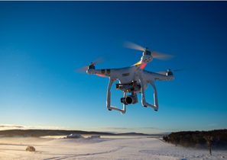
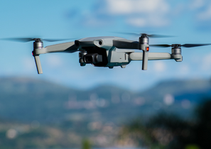
Index
Einheit 1 - Geschichte
Der Anfang
Notwendigkeit einer wirksamen Kontrolle
Radio & Autopilot
Einheit 2 - Einführung und Anwendungen von Fachhochschulen
UAS Definition
Grundlegende Technologie
Nutzlasten
UAS-Software
Kommerzielle Anwendung
Einheit 3 - Das "System" der Fachhochschulen
Grundlegende Elemente
Plattform-Typen
Befehl und Kontrolle
Start und Bergung

Slide 4
Index
Einheit 4 - UAS-Sensorik
Einführung in die Sensorik
Sensor-Typen
Geografische Daten
Referat 5 - UAS-Vorschriften, -Standards und -Leitlinien
Regulierungssystem für die Luftfahrt
Aktuelle UAS-Vorschriften
Der Weg nach vorn
Einheit 6 - Menschliche Faktoren in UAS
Menschliche Wahrnehmung
Menschliches Versagen
Situationsbewusstheit (SA)
Zusammenfassung
Testen Sie Ihr Wissen

Slide 5
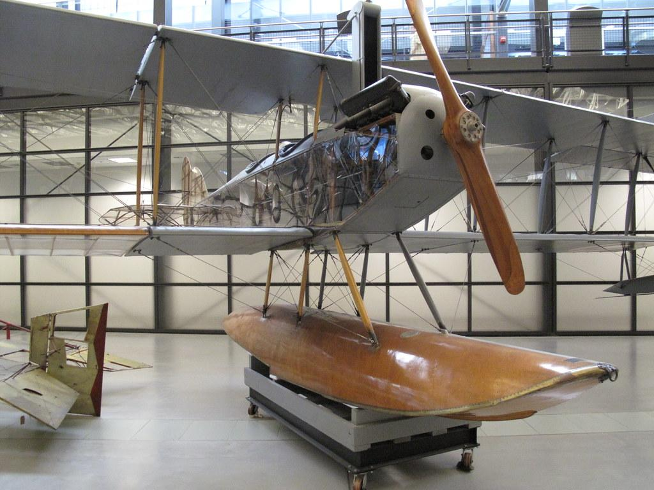
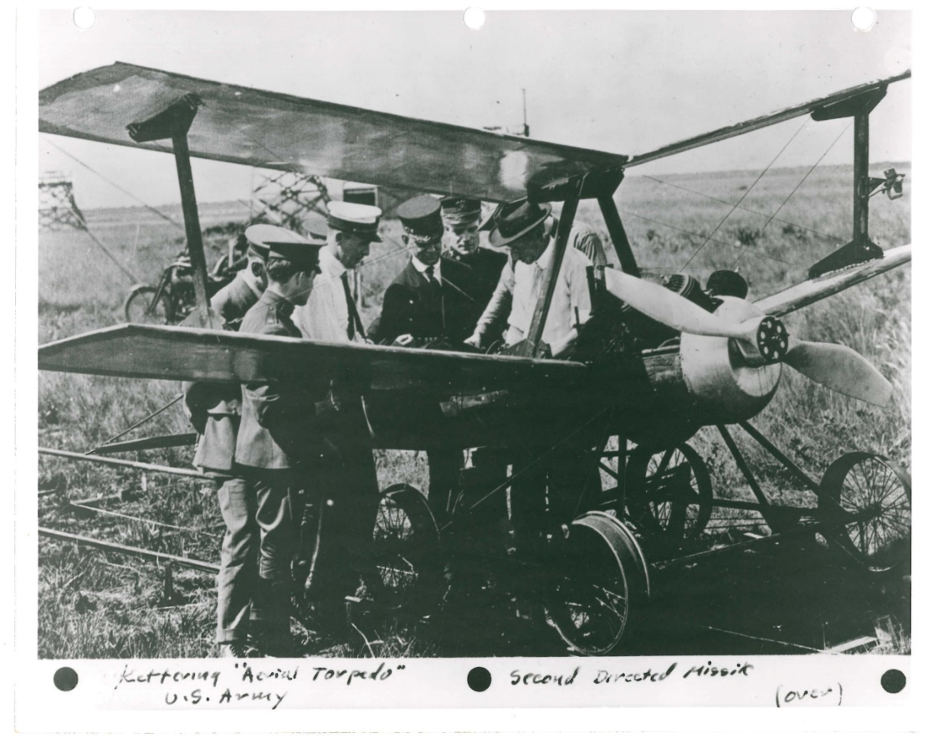
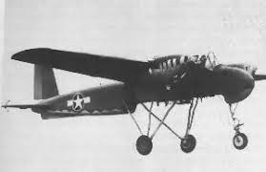
1. Geschichte
Der Anfang
Das erste unbemannte Luftfahrzeug - Curtiss N9
Erstes unbemanntes Flugzeug, das Sprengstoff an sein Ziel bringen kann
Gebaut von Elmer Sperry und Peter Cooper Hewitt für die US-Marine im Ersten Weltkrieg
Ein Teil der Technologie dieses ferngesteuerten Flugzeugs wurde von der "Tele-Automatisierung" inspiriert, einer Technologie, die 1893 zur Steuerung von Unterwassertorpedos eingesetzt wurde.
Andere Flugzeuge, die in der Folge für das Militär als "Lufttorpedo" gebaut wurden, waren der Liberty Eagle, die TDN-1 "Angriffsdrohne
Abb. 1 Curtiss N9
Abb. 2 Freiheitsadler
Abb. 3 TDN-1 "Angriffsdrohne

Slide 6
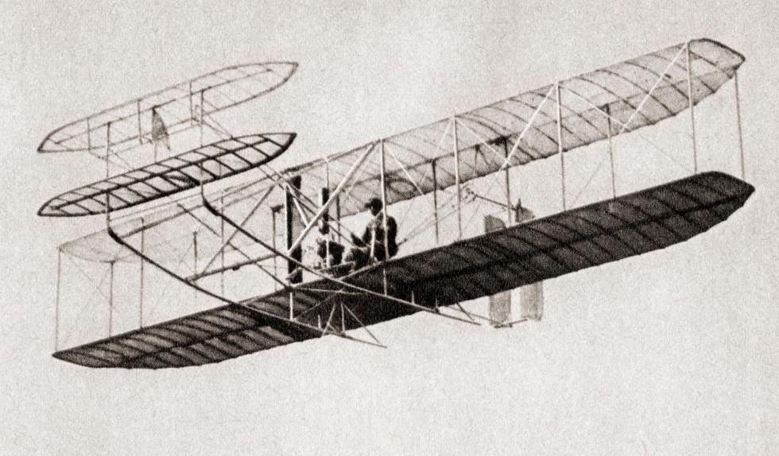
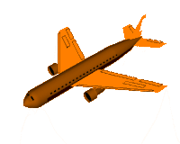
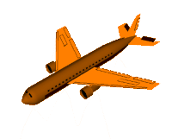
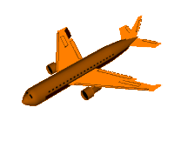
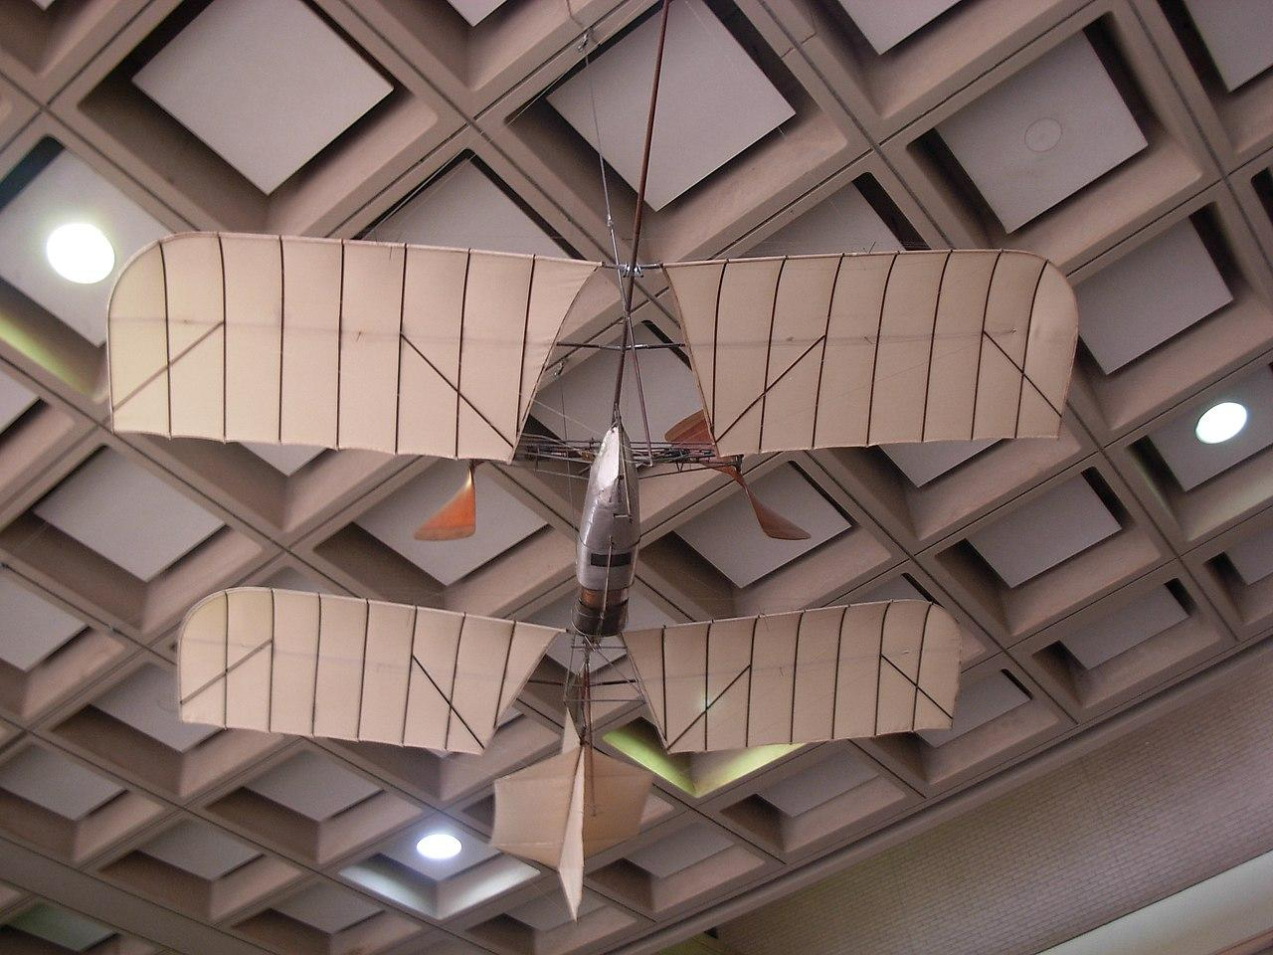
1. Geschichte
Notwendigkeit einer wirksamen Kontrolle
Die ersten Entwürfe der Gebrüder Wright waren schwer zu kontrollieren.
Sie wurden für die Entwicklung der weit verbreiteten Drei-Achsen-Steuerung (Gieren/Neigen/Rollen) für schwerere Flugzeuge verantwortlich gemacht.
Ein weiterer berühmter Wissenschaftler jener Zeit, Dr. Samuel P. Langley, bemühte sich um stabile bemannte Flüge. Trotz Zuschüssen der Regierung und des Militärs gelang ihm dies jedoch nicht.
Einige Bereiche, in denen bedeutende Entwicklungen stattfanden, waren optimierte Strukturen, Aerodynamik, Steuerflächen und Tragflächenkonfiguration.
Abb. 7 Wright Flyer
Abb. 4 Steuerung der Gier-Achse
Abb. 5 Pitch-Achsensteuerung
Abb. 6 Roll-Achsensteuerung
Abb. 8 Langley Aerodrome No. 6 von Dr. Langley

Slide 7
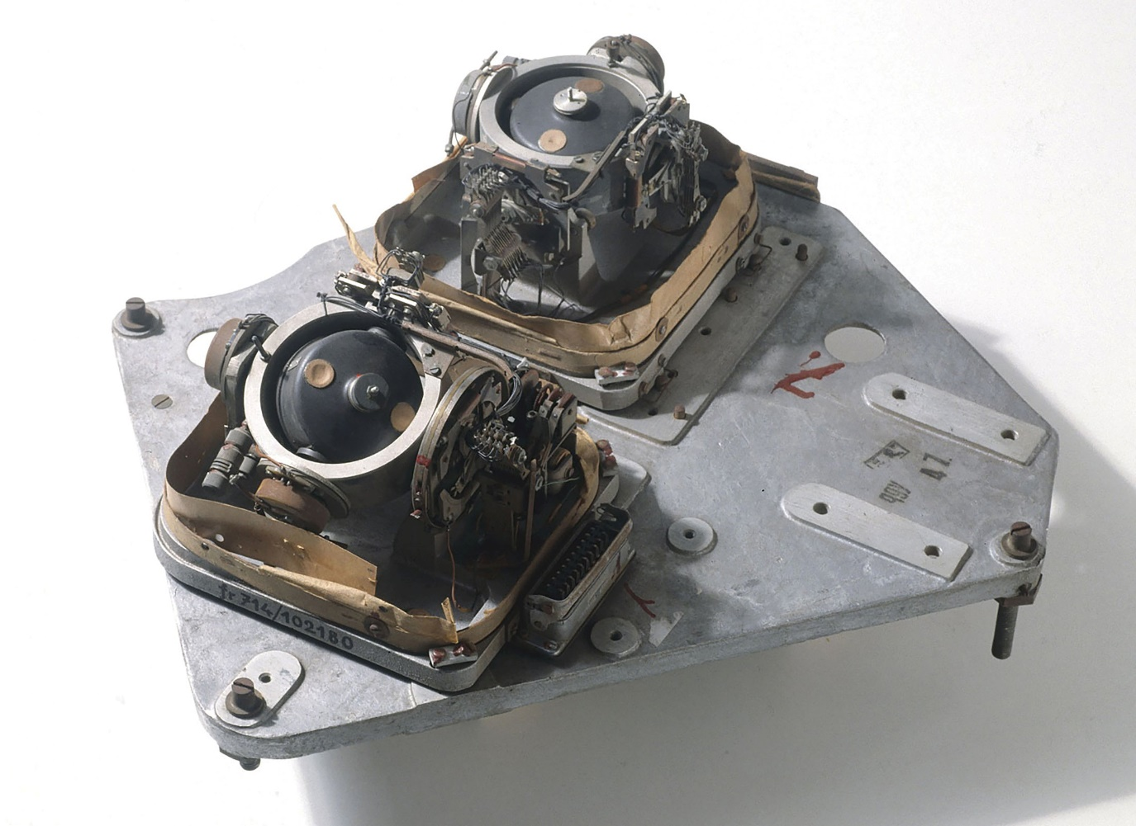
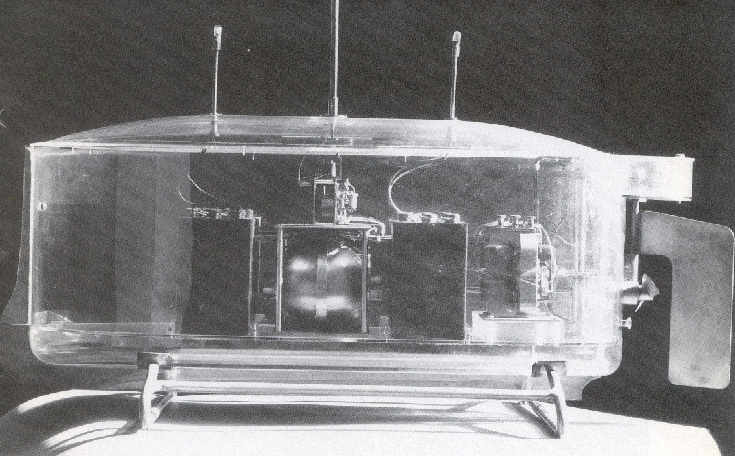
1. Geschichte
Radio & Autopilot
Mehrere Erfindungen trugen zur Entwicklung von ferngesteuerten Flugzeugen, auch bekannt als unbemannte Flugzeuge/Drohnen, bei.
Vor der Erfindung von Flugzeugen führte die Entdeckung von Radiowellen und deren Nutzung zur Übertragung von Funksignalen zur Erfindung dessen, was damals als "Teleautomation" bezeichnet wurde.
Unterwassertorpedos wurden 1898 erfunden, um Sprengstoff mit Hilfe von Teleautomation auf feindliche Schiffe zu lenken.
Eine weitere Technologie, die speziell für Torpedos entwickelt wurde, war der "Drei-Achsen-Kreisel" von Elemer Sperry.
Diese Technologien ermöglichten es Sperry, seinen Entwurf des ersten zuverlässigen mechanischen Autopiloten zu perfektionieren.
Abb. 9 Durch Teleautomation angetriebenes Spielzeugboot von Nikola Tesla
Abb. 10 Mechanisches Drei-Achsen-Gyroskop

Slide 8
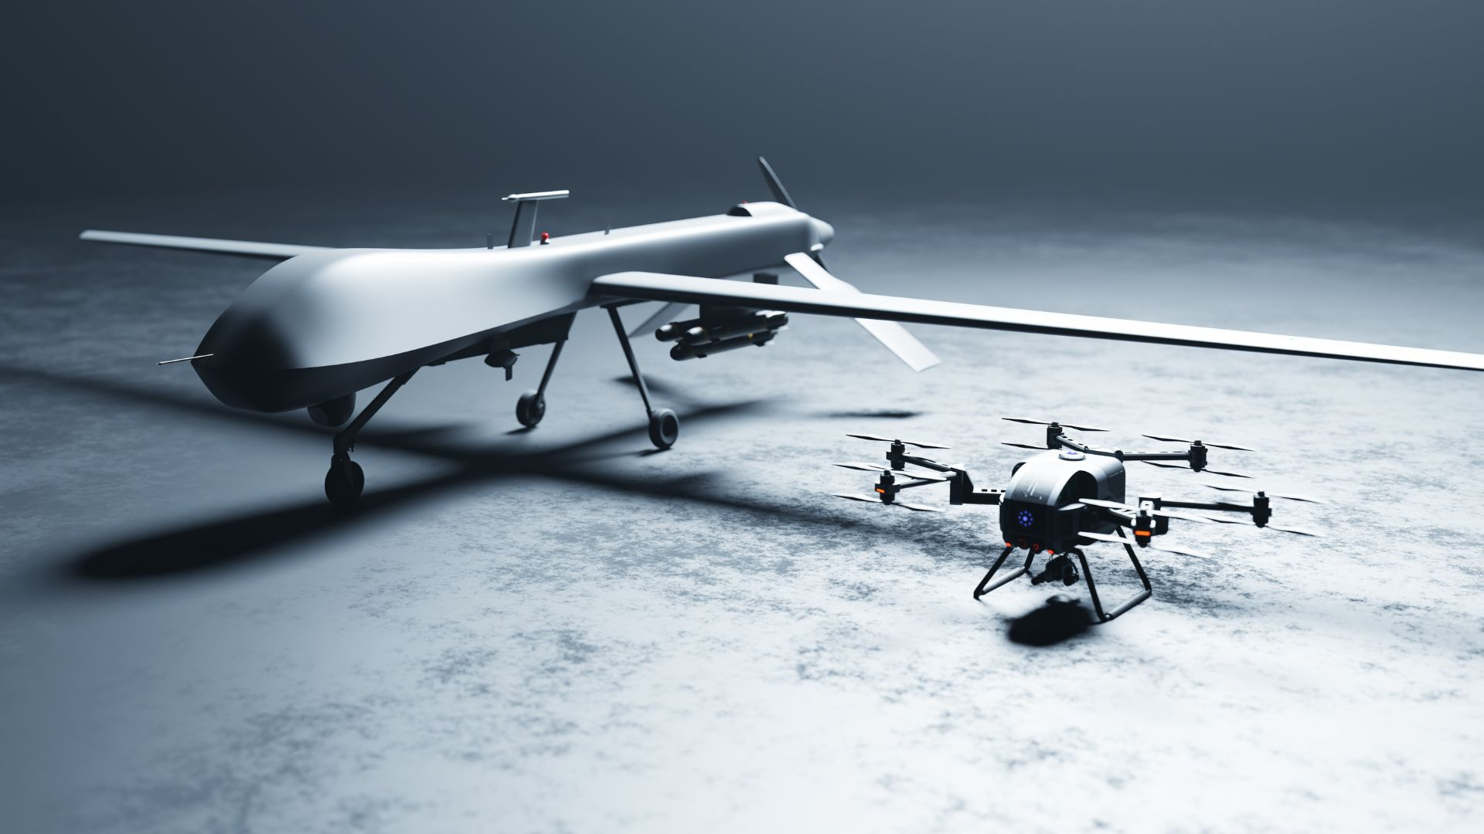
2. Einführung und Anwendungen von UAS
UAS Definition
Nach Angaben der Federal Aviation Administration (FAA) ist ein unbemanntes Luftfahrzeug ein unbemanntes Luftfahrzeug und die für den sicheren und effizienten Betrieb dieses Luftfahrzeugs erforderliche Ausrüstung.
Ein unbemanntes Luftfahrzeug ist ein Bestandteil eines UAS.
Alle Luftfahrzeuge, die ohne die Möglichkeit eines direkten menschlichen Eingriffs im oder am Flugzeug betrieben werden, werden als unbemannte Luftfahrzeuge (UAV) eingestuft. (Öffentliches Gesetz 112-95, Abschnitt 331(8)).
Abb. 11 Starrflügel-CTOL* (links) und Multirotor-VTOL** (rechts) UAS-Plattformen
*Konventionelle Starts und Landungen
** Vertikale Starts und Landungen

Slide 9
2. Einführung und Anwendungen von UAS
Grundlegende Technologie
Um die grundlegenden Bausteine von UAS zu verstehen, muss man die grundlegenden Informationen über Fahrzeugsteuerung, Stabilisierung und Sensordesign verstehen
Die in einem UAS angewandten Kontrollmethoden lassen sich grob in folgende Kategorien einteilen:
Manuelle Steuerung - Dies ermöglicht es einem erfahrenen UAS-Piloten, die Flugbahn und das vorhersehbare Ergebnis eines UAVs präzise zu steuern
Stabilisierte Steuerung - Dies ermöglicht es dem Bediener, die Position des Luftfahrzeugs über einen Autopiloten an Bord der Drohne präzise zu steuern. Der Grad der Autonomie der Drohne ist in diesem Fall höher.
Automatisierte Steuerung - Dieses Steuerungsszenario erfordert das geringste Maß an Bedienerkontrolle. Durch den Einsatz von Software wird eine komplette Mission vor dem Einsatz geplant und die komplette Kontrolle wird von der Bodenkontrollsoftware und dem bordseitigen Autopiloten übernommen.
Abb. 12 Verschiedene Autonomiestufen von UAS

Slide 10
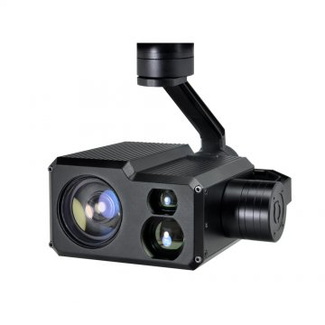
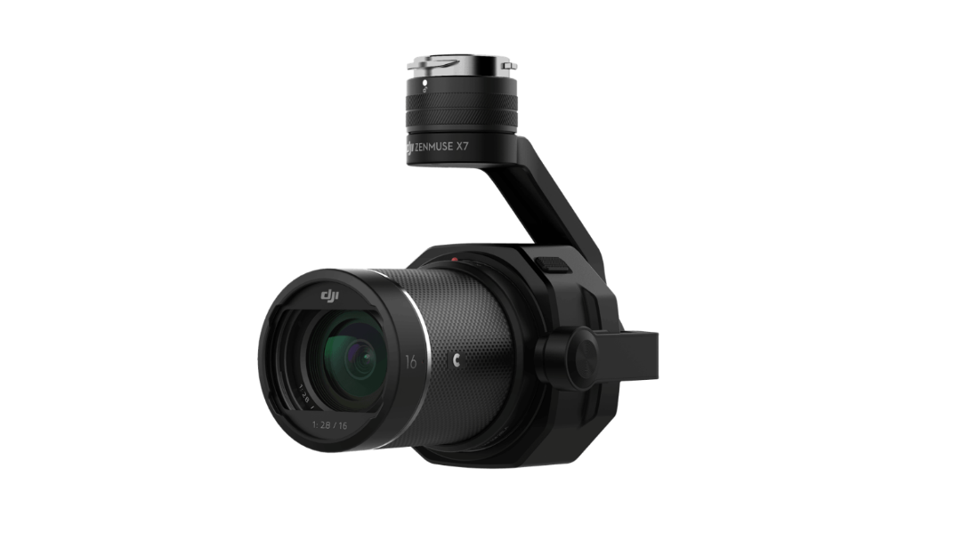
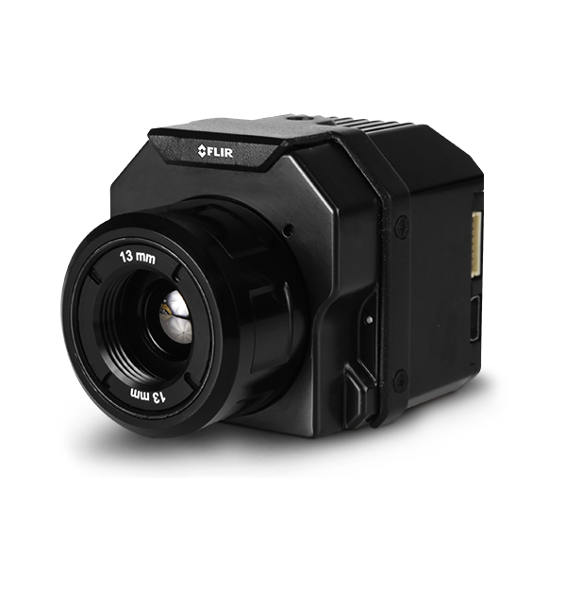
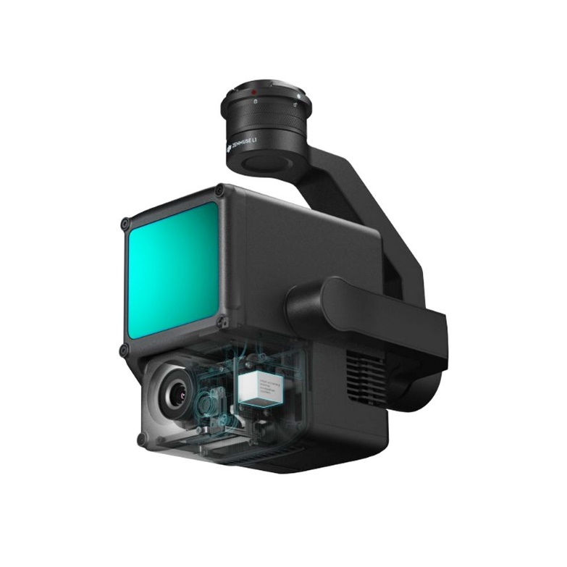
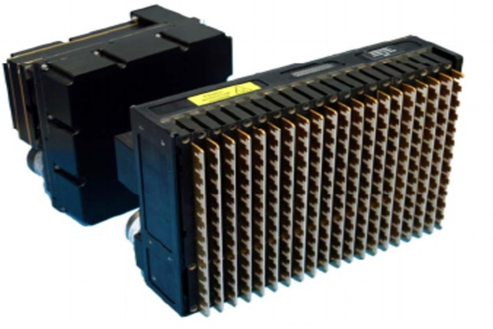
2. Einführung und Anwendungen von UAS
Nutzlasten
Die Nutzlast ist definiert als das Gesamtgewicht, das ein UAV tragen kann. Sie umfasst nicht das Gewicht der Plattform selbst.
Die Art der Nutzlasten kann je nach den Zielen der Plattform variieren. In der Regel werden sie für die Sammlung von Daten wie Bilder, Videos, Temperatur, Koordinaten usw. verwendet.
Typische Nutzlasten für UAVs sind:
Elektro-optische Bildsensoren
Sichtbare RGB-Sensoren
IR (Infrarot) Sensoren
LiDAR (Light Detection & Ranging) Sensoren
SAR (Radar mit synthetischer Apertur)
Abb. 13 Elektro-optischer Bildsensor
Abb. 14 Sichtbarer RGB-Sensor
Abb. 15 IR-Sensor
Abb. 16 LiDAR-Sensor
Abb. 17 SAR-Sensor

Slide 11
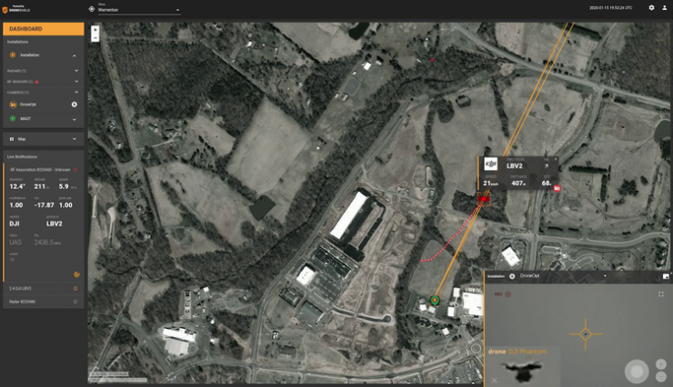
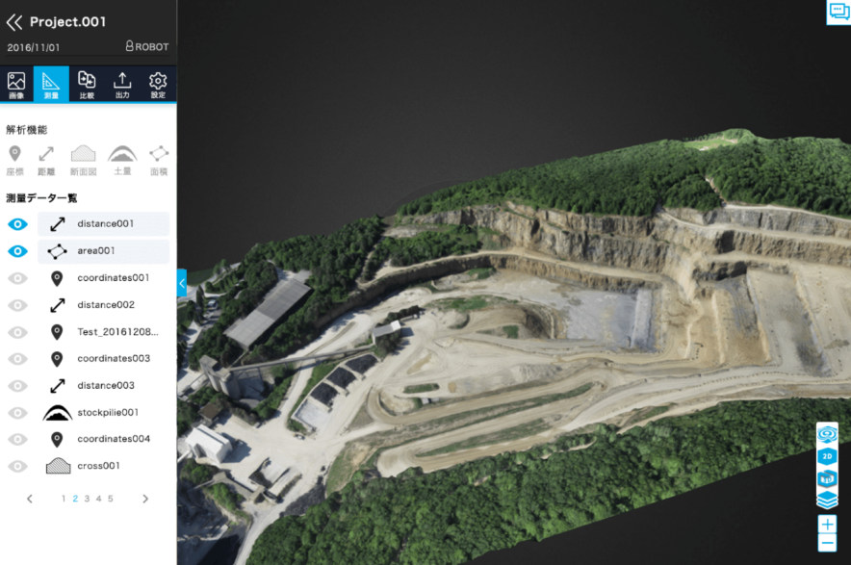
2. Einführung und Anwendungen von UAS
UAS-Software
Software ist eine Schlüsselkomponente jedes UAS-Systems, unabhängig vom Grad der Autonomie des UAV.
Der Autopilot an Bord, die Datenverarbeitung am Boden und viele andere Funktionen werden heute von Software übernommen.
Typische Software, die heute im Handel erhältlich ist, ist:
UAS-Flottenmanagement-Software
Autopilot-Software
Sensor Daten Asset Management
Analytische Photogrammetrie-Software
Erkennung von Veränderungen und maschinelles Lernen
Bildverarbeitungssoftware
Software zur autonomen Flugwegplanung
Abb. 18 UAV-Flugwegplanung Benutzeroberfläche
Abb. 19 Anwendung zum Rendern von 3D-Daten

Slide 12
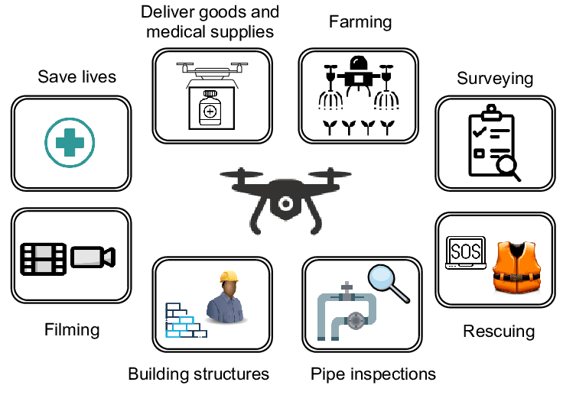
2. Einführung und Anwendungen von UAS
Kommerzielle Anwendung
Drohnen/UAVs werden heute in einer Vielzahl von kommerziellen Anwendungen eingesetzt, von der Freizeitgestaltung über die Landwirtschaft bis hin zur Stadtplanung.
Der rasante Aufschwung der weit verbreiteten Adaption ist auf die niedrigen Kosten und die Verfügbarkeit von UAS-Hardware und -Software als kommerziell verfügbare Standardkomponenten zurückzuführen.
Open-Source-Entwicklungsprojekte wie die DroneCode Foundation, die zur Entwicklung von PX4, MAVLink usw. führten, gaben den Menschen die Möglichkeit, maßgeschneiderte Systeme zu bauen.
Typische kommerzielle Anwendungen, die heutzutage sehr verbreitet sind, sind:
Gebäudeinspektion
Luftfahrzeug-Inspektion
Öl, Gas, Stromleitungen, Inspektion von Kraftwerken
Inspektion öffentlicher Infrastrukturen (Brücken, Dämme, Straßen usw.)
Luftbildkartierung/Vermessung
Präzisionslandwirtschaft
Filmemachen
Marketing und Lichtshows
Nachrichtenberichterstattung
Meteorologie
Zustellung der Fracht
Abb. 20 Kommerzielle Anwendungsfälle von UAS

Slide 13
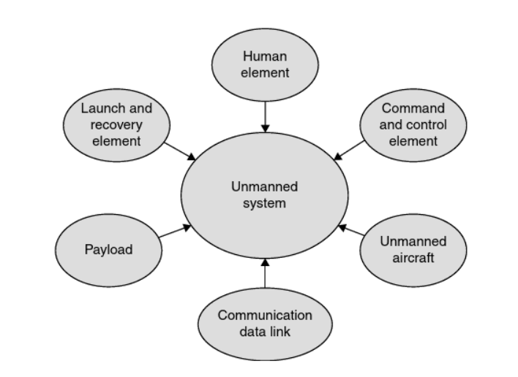
3. Das "System" in den Fachhochschulen
Grundlegende Elemente
Ein UAS besteht aus einer Gruppe von interagierenden oder miteinander verbundenen Elementen, die koordiniert handeln, um die Ziele/Aufgaben eines Nutzers/Betreibers/Kunden zu erfüllen.
Die meisten UAS bestehen aus einem:
UAV/Ferngesteuerte Plattform
Menschlicher Pilot
Nutzlast
Steuerelemente
Datenlink-Kommunikationselement
Start- und Bergeelement (in einigen spezialisierten Systemen)
Abb. 21 Grundlegende Elemente von UAS

Slide 14
3. Das "System" in den Fachhochschulen
Plattform-Typen
UAVs, auch bekannt als Remotely Piloted Vehicles (RPV), werden je nach Gewicht und Leistungsklasse in verschiedene Kategorien eingeteilt.
Die Vorschriften zu Gewichtsklasse und Leistung können von Land zu Land variieren. Im Allgemeinen wird jedoch zwischen kleinen UAS (sUAS), die weniger als 55 Pfund wiegen, und größeren UAS, die 55 Pfund oder mehr wiegen, unterschieden.
UAS-Plattformen werden auch anhand ihrer Flugeigenschaften klassifiziert. Zum Beispiel:
Starrflügler (konventionelle Starts und Landungen CTOL)
Vertikales Starten und Landen (VTOL)
Hybride Plattformen (sowohl CTOL- als auch VTOL-fähig)
Abb. 22 UAS-Klassifizierung (US-Verteidigungsministerium - DOD)

Slide 15
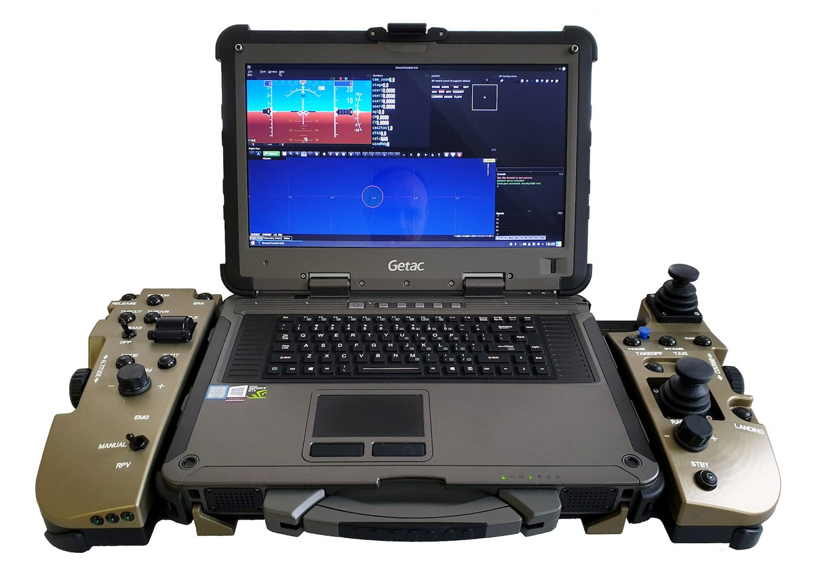
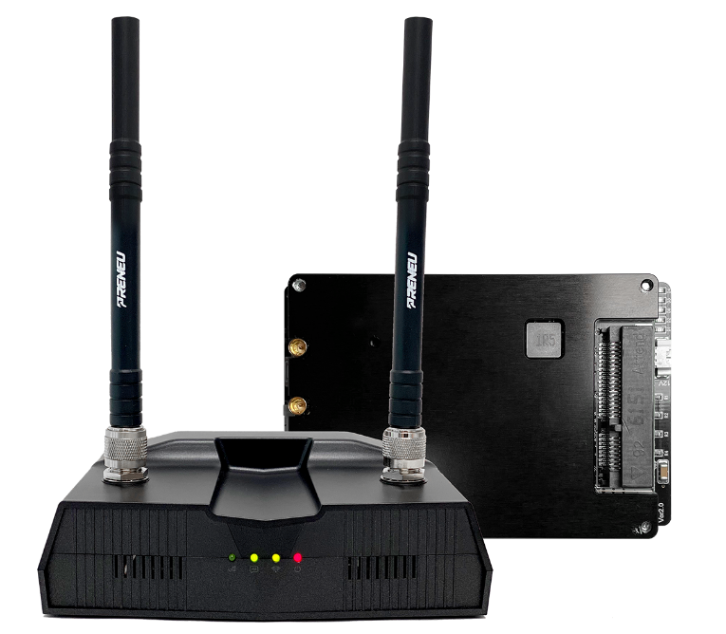
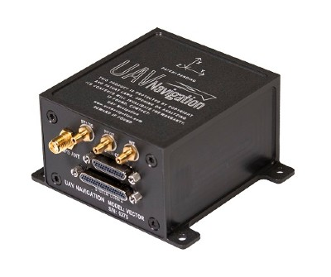
3. Das "System" in den Fachhochschulen
Befehl und Kontrolle
Das Konzept hinter UAS besteht darin, die Fähigkeit dieser Systeme zu nutzen, Missionen nach einer Reihe vorprogrammierter Anweisungen mit begrenztem/ohne menschliches Eingreifen durchzuführen.
Autopiloten ermöglichen es Plattformen, diese Anweisungen auszuführen und dabei einen stabilen Flug aufrechtzuerhalten.
Die Bodenkontrollstation (Ground Control Station, GCS) wiederum stellt die Mensch-Maschine-Schnittstelle zur Verfügung, um dem UAV Anweisungen zu geben.
Die drahtlose Datenverbindung ermöglicht es dem GCS, Befehls- und Steuerungsanweisungen an den Autopiloten des UAV weiterzuleiten. Sie umfasst auch die Bandbreiten, die für die Übertragung von Nutzdaten vorgesehen sind.
Der Betrieb von UAS kann grob in folgende Kategorien eingeteilt werden:
Sichtlinie (LOS)
Beyond Line of Sight (BLOS)
Jenseits der Sichtlinie (BVLOS)
Abb. 23 GCS
Abb. 24 Data Link Hardware
Abb. 25 UAV-Autopilot

Slide 16
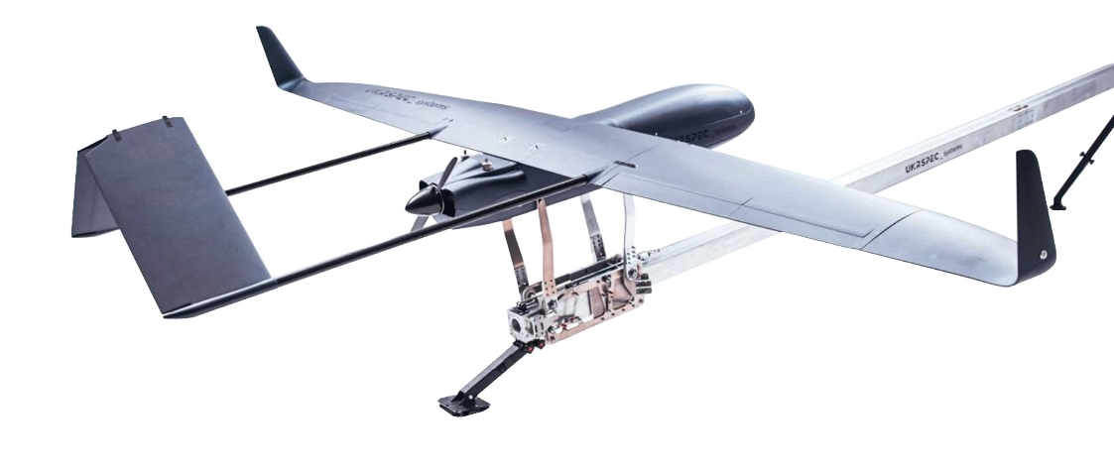
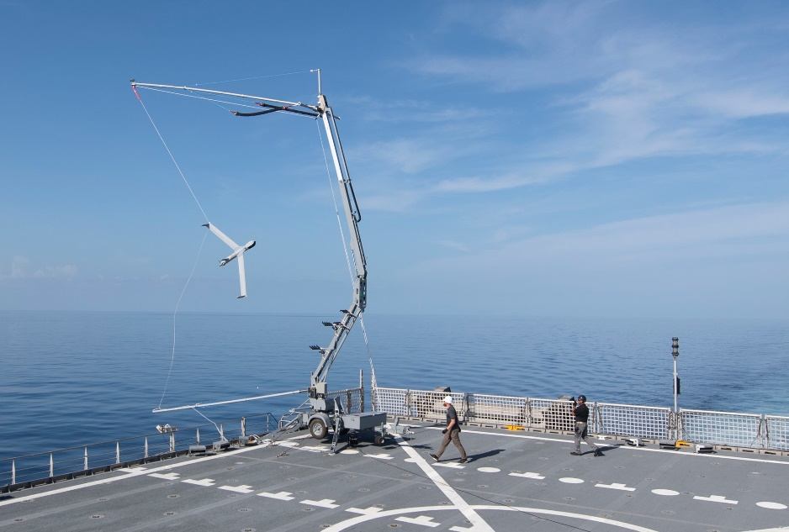
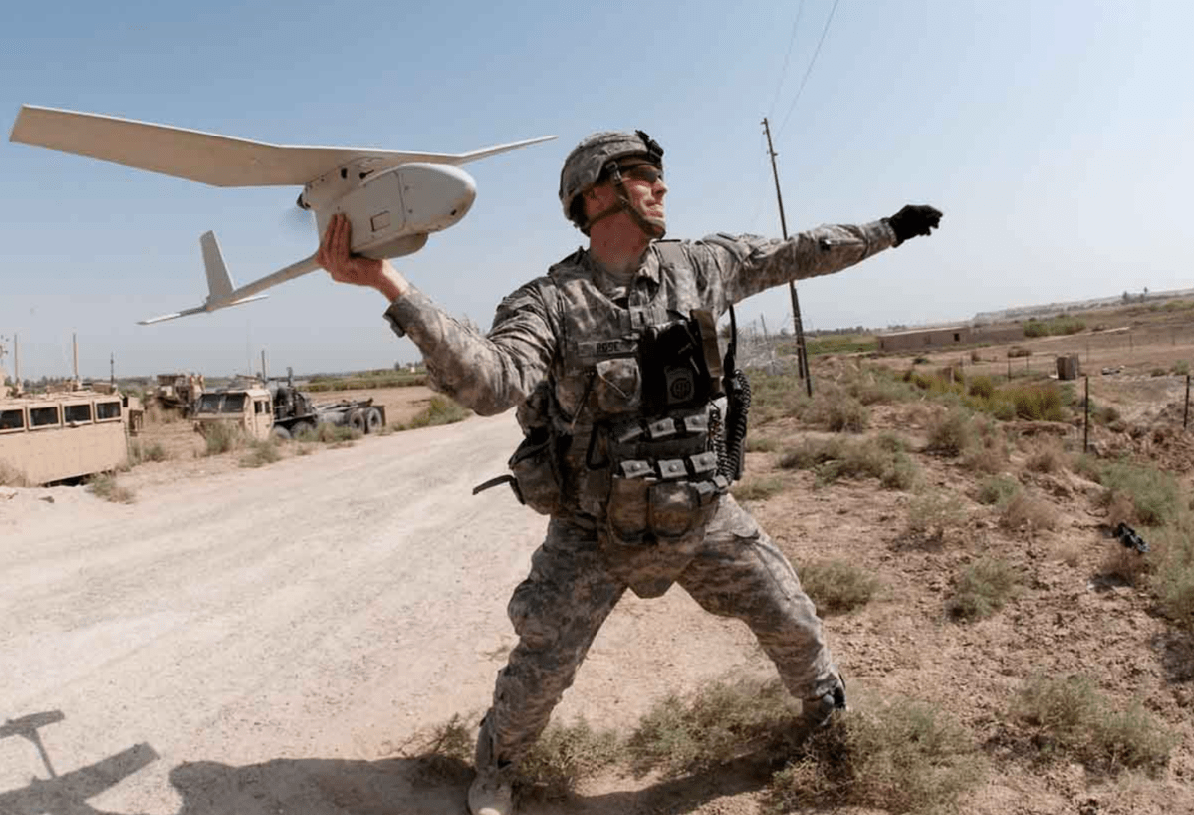
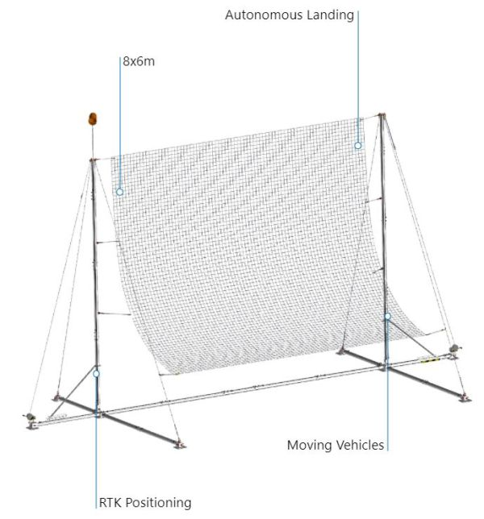
3. Das "System" in den Fachhochschulen
Start und Bergung
Die Start- und Landephase (L&R) ist einer der arbeitsintensivsten Aspekte des UAS.
Die meisten sUAS benötigen keine L&R-Ausrüstung.
Bei größeren Systemen kann ein L&R-Element je nach Plattformtyp, Architektur, Betriebsumgebung und Anforderungen usw. stark variieren.
Einige typische, weit verbreitete Startsysteme sind:
Katapultstart
Handstart
Bergung mit dem Fallschirm
Nettoverwertung
Haken Rückgewinnung
Abb. 26 Pneumatisches Katapultstartsystem
Abb. 28 Einholen des Hakens
Abb. 29 Handlüftung
Abb. 27 Fallschirmbergung
Abb. 30 Nettoverwertung

Slide 17
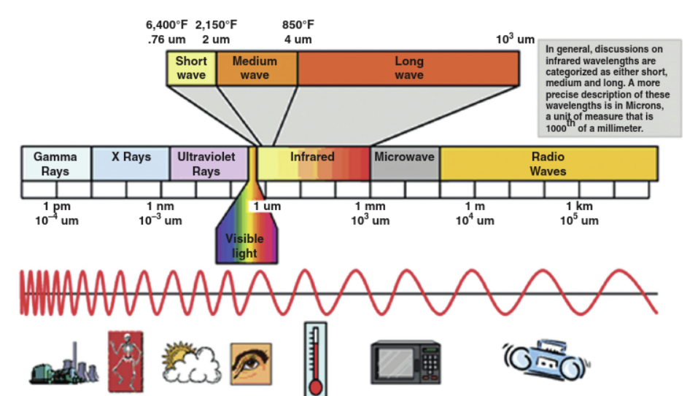
4. UAS-Sensorik
Einführung in die Sensorik
Sensor-Nutzlasten an Bord von UAVs erfassen die Umgebung, in der sie operieren, durch aktive und passive Sensorik.
Aktive Sensoren strahlen elektromagnetische Energie in Richtung externer Objekte ab, um die reflektierte Energie zu erfassen und zu analysieren. Beispiele für aktive Sensoren sind:
LiDAR
SAR
RADAR
Passive Sensoren, wie z. B. visuelle Kameras, erfassen nur Energie, die von externen Quellen abgegeben wird. Einige Beispiele für passive Sensoren sind:
RGB-Kamera
IR-Sensor
Abb. 31 Elektromagnetisches Energiespektrum

Slide 18
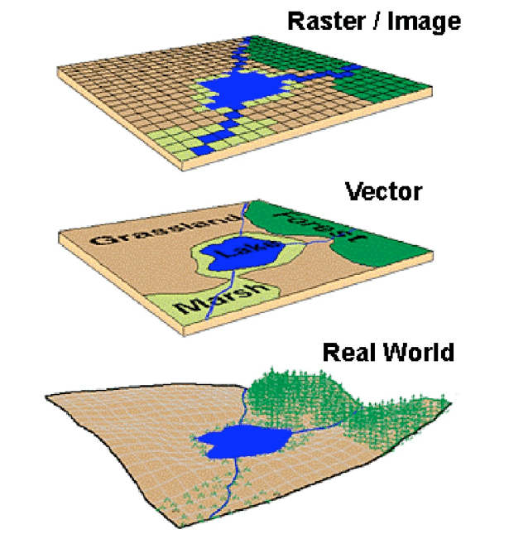
4. UAS-Sensorik
Geografische Daten
UAS werden häufig eingesetzt, um räumliche Informationen über Objekte oder die Umgebung zu untersuchen. UAS nutzen diese Informationen manchmal zur Navigation, Pfadplanung und Lokalisierung.
Dieser Ansatz wird auch als simultane Lokalisierung und Kartierung (SLAM) bezeichnet. Dabei handelt es sich um ein Rechenproblem, bei dem es darum geht, eine Karte einer unbekannten Umgebung zu erstellen oder zu aktualisieren und gleichzeitig den Standort eines UAV darin zu verfolgen.
Der SLAM-Ansatz nutzt Geodaten, die als solche verfügbar sind:
Rasterdaten - Daten, die als Werte in einem zusammenhängenden Raster gespeichert sind
Vektordaten - Daten, die als Punkte, Linien, Polygone usw. gespeichert werden.
Abb. 32 Darstellung von Raster- und Vektordaten

Slide 19
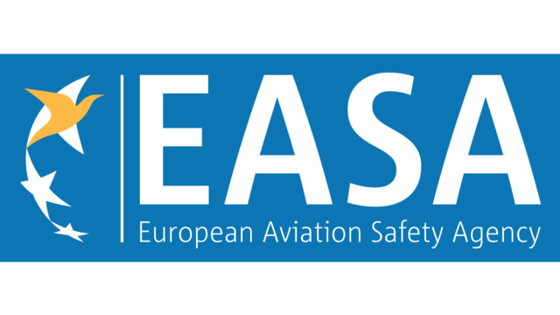
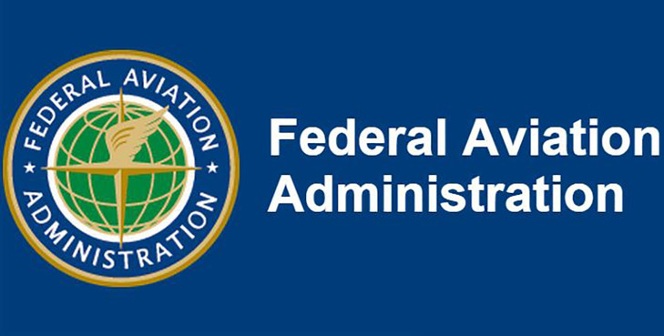
5. UAS-Vorschriften, Normen und Leitlinien
Regulierungssystem für die Luftfahrt
Die FAA und die Europäische Agentur für Flugsicherheit (EASA) regeln die Nutzung des nationalen Luftraums in den USA und der Europäischen Union (EU).
Sie sind für die Gewährleistung der Sicherheit und des Umweltschutzes im Luftverkehr in Europa und den USA zuständig.
Erstausrüster (OEMs) und Betreiber sind in der Regel die treibenden Kräfte hinter den Vorschriften in einem technischen Umfeld wie der Luftfahrt.
Am 16. September 2005 veröffentlichte die FAA das Memorandum AFS-400 UAS Policy 05-01 als Leitfaden für die Nutzung von UAS im nationalen Luftraumsystem der USA (NAS).
Die EU-Verordnungen 2019/947 und 2019/945 legen den Rahmen für den sicheren Betrieb von zivilen Drohnen im europäischen Luftraum fest.

Slide 20
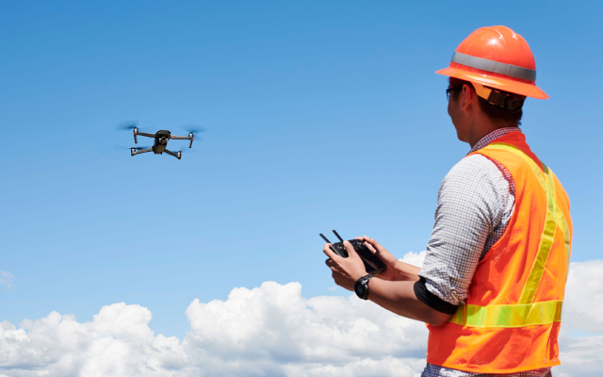
5. UAS-Vorschriften, Normen und Leitlinien
Aktuelle UAS-Vorschriften
In den USA müssen Drohnen nach den geltenden Vorschriften zugelassen sein:
Weniger als 55lbs
innerhalb der Sichtlinie (VLOS) des verantwortlichen Piloten/Sichtbeobachters zu operieren
Nicht direkt über Menschen arbeiten
Nur tagsüber in Betrieb
Fliegen Sie mit einer Geschwindigkeit von nicht mehr als 100 mph (87Knts)
Unter 500 Fuß (AGL) fliegen
Nicht im Luftraum der Klasse A operieren
Betrieb im Luftraum der Klasse E nur nach Genehmigung durch ATC
Einsatz bei einer Wettersichtweite von mindestens 3 Meilen
Darf nur von einem lizenzierten Piloten gemäß Teil 107 betrieben werden
In der EU verlangen die aktuellen Drohnenvorschriften dies (nationale Vorschriften können für jedes Land abweichen):
Sie müssen eine EU-Drohnenbescheinigung erhalten, bevor Sie eine Drohne mit einem Gewicht von 250 Gramm oder mehr fliegen können.
Sie müssen sich als Drohnenpilot registrieren lassen und eine Betreibernummer an Ihrer Drohne anbringen.
Die Drohne muss in einer maximalen Höhe von 120 Metern fliegen
Die Drohne muss in direkter Sichtweite des Piloten geflogen werden
Die Drohne darf in den Niederlanden nur tagsüber geflogen werden
Sie dürfen nicht in einer (vorübergehenden) Flugverbotszone fliegen
Sie dürfen nicht über unbeteiligte Personen fliegen
Abb. 33 Lizensierter UAS-Pilot

Slide 21
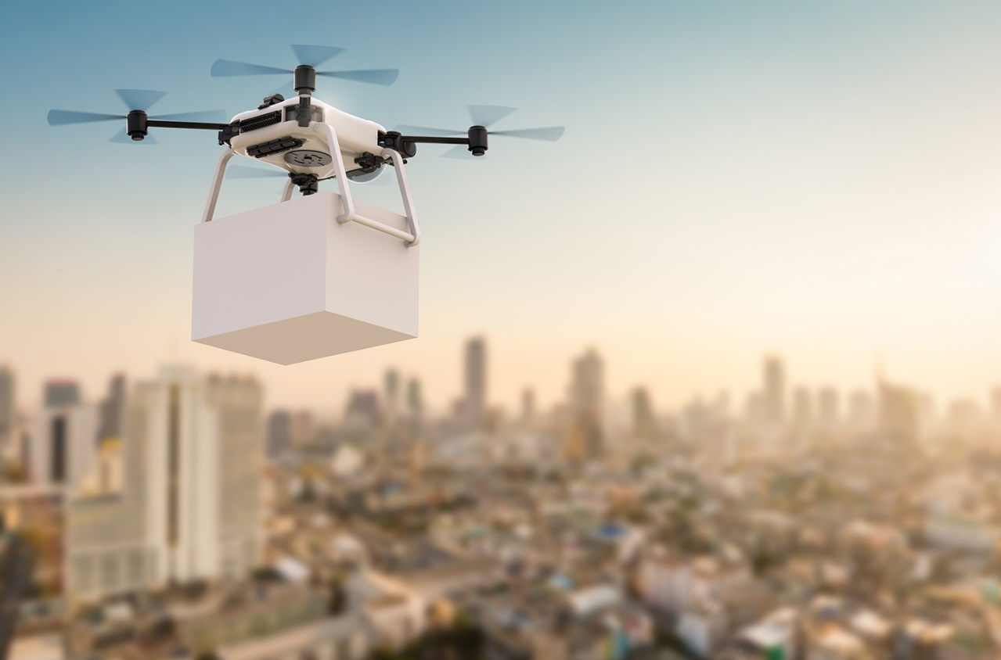
5. UAS-Vorschriften, Normen und Leitlinien
Der Weg nach vorn
Das Luftfahrtumfeld ist komplex, dynamisch und voller Fallstricke, da zahlreiche Interessengruppen (Konstrukteure, Betreiber, Nutzer usw.) an dem Prozess des Zugangs zu den NAS beteiligt sind.
Daher ist bei der Einführung neuer Vorschriften mehr Vorsicht geboten, damit die Regeln des Engagements vollständig verstanden werden.
Die aktive Beteiligung von Industriepartnern und Betreibern ist sehr wichtig, um ein organisches Wachstum dieser Branche zu ermöglichen.
Die größte Herausforderung für Regulierungsbehörden wie die FAA und die EASA besteht darin, kohärente, rationale und durchsetzbare Strategien, Verfahren, Regeln und Vorschriften für die UAS-Branche zu entwickeln.
Abb. 34 Frachtauslieferung per Drohne

Slide 22
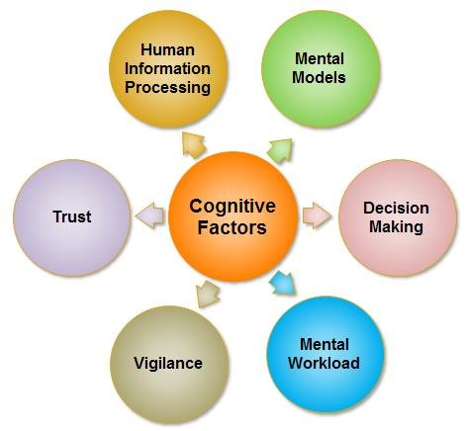
6. Menschliche Faktoren in UAS
Menschliche Wahrnehmung
Die menschliche Komponente beim Betrieb von UAS ist für die Gesamtsicherheit und den Erfolg der UAS-Industrie sehr wichtig.
Das übergeordnete Ziel der menschlichen Faktoren in UAS ist es, Nutzern, Kunden und Betreibern die notwendige Anleitung, das Wissen und die Fähigkeiten zu vermitteln, um einen sicheren Betrieb von UAVs zu gewährleisten.
Obwohl sich der Mensch in hohem Maße an seine Umwelt anpassen kann (was ihn zur intelligentesten Spezies auf diesem Planeten macht), kommt es bei ihm zu geistiger und körperlicher Ermüdung, Desorientierung, Fehlkommunikation usw., was häufig zu gefährlichen und katastrophalen Situationen aufgrund menschlichen Versagens führt.
Einige der vielen Gründe, die dafür verantwortlich gemacht werden können, lassen sich wie folgt klassifizieren:
Wahrnehmungsfehler
Selektive Aufmerksamkeit
Mangel an konzentrierter Aufmerksamkeit
Geteilte Aufmerksamkeit
Abb. 35 Faktoren, die die menschliche Kognition beeinflussen

Slide 23
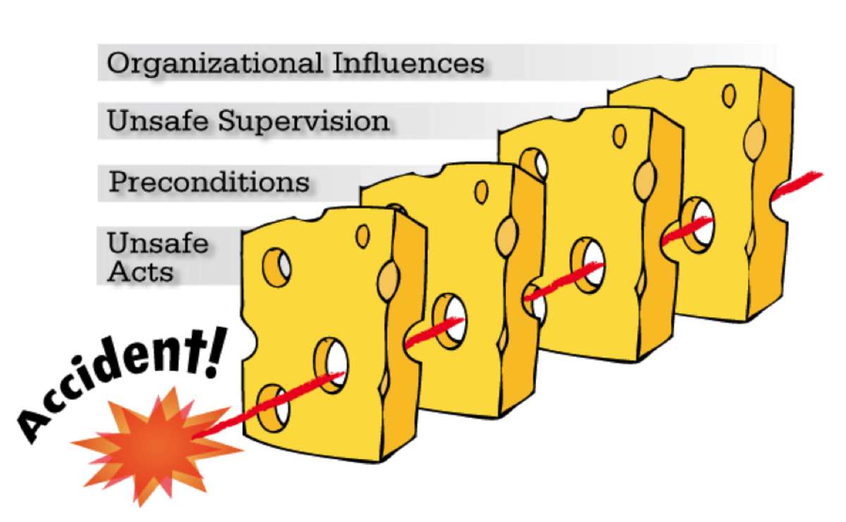
6. Menschliche Faktoren in UAS
Menschliches Versagen
Nach Senders & Moray (1991)* ist ein Fehler definiert als "vom Akteur nicht beabsichtigt, von einer Reihe von Regeln oder einem externen Beobachter nicht erwünscht, oder der die Aufgabe oder das System außerhalb seiner akzeptablen Grenzen geführt hat.
In sicherheitskritischen Branchen wie der Luftfahrtindustrie werden Strategien angewandt, um menschliche Fehler zu erkennen und zu verhindern, bevor sie auftreten.
Im Bereich der menschlichen Faktoren wird häufig das "Swiss-Cheese"-Modell verwendet, um zu beschreiben, wie Fehler durch die Schutzmechanismen der verschiedenen Überwachungsebenen schlüpfen und in Kombination mit bestimmten Voraussetzungen schließlich zu Unfällen führen.
Es gibt im Wesentlichen vier Ebenen von Einflüssen, die zu Unfällen führen:
Organisatorischer Einfluss - Fehlen von Strategien, Leitlinien, Regeln usw.
Einfluss der Aufsichtsbehörden - fehlende Aufsicht durch Einzelpersonen
Vorbedingungen - Bedingungen, die die Entstehung eines Unfalls begünstigen
Handlungen des Bedieners - Handlungen des Bedieners, die zu dem Ereignis geführt haben
*Senders, J.W., & Moray, N.P. (1991). Human Error: Cause, Prediction, and Reduction (1. Aufl.). CRC Press. https://doi.org/10.1201/9781003070375
Abb. 36 Swiss-Cheese-Modell des menschlichen Fehlverhaltens

Slide 24
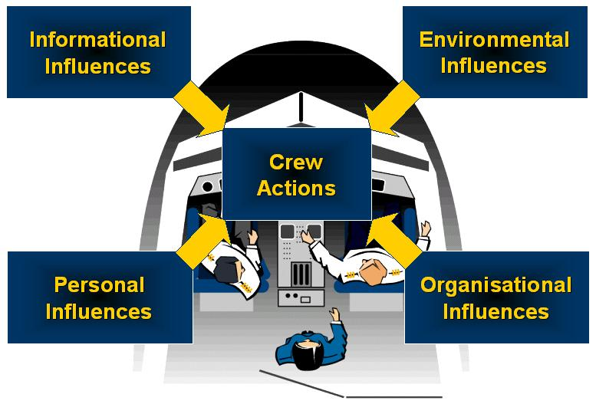
6. Menschliche Faktoren in UAS
Situationsbewusstheit (SA)
Ein maritimes Situationsbewusstsein ist der Schlüssel zu einer sicheren und effizienten UAS-Industrie.
Es ist definiert als ein "verinnerlichtes mentales Modell des aktuellen Zustands der Flugumgebung".
Es gibt vier Aspekte des Situationsbewusstseins, die als gemeinsame Schritte im Entscheidungsfindungsprozess angesehen werden:
Vigilanz - die richtige Art von Aufmerksamkeit steuern
Diagnose - Identifizierung der Grundursache der Situation
Risikoanalyse - Verständnis der Auswirkungen der Situation
Maßnahmen - Ergreifen der richtigen Maßnahmen zur Risikominderung
Eine weitere Möglichkeit zur Verbesserung der SA ist das Design.
Eine effiziente Gestaltung der Mensch-Maschine-Schnittstelle (HMI) kann den Zugang zu kritischen Informationen erleichtern, die Arbeitsbelastung der Piloten verringern und die Akteure frühzeitig warnen.
Abb. 37 Faktoren, die die SA beeinflussen

Slide 25
Resümee
Neue Anwendungsfälle, die das Militär Anfang des 20.^{th} Jahrhunderts identifizierte, und neue Technologien führten in den ersten Tagen zur Entwicklung von UAS.
UAVs können je nach verwendeter Technologie und Steuerungsmethode unterschiedliche Autonomiestufen aufweisen.
UAVs tragen eine breite Palette von Nutzlasten, die für alle Arten von Missionen/Zielen geeignet sind.
Software ist eine entscheidende Komponente von UAS, die es den Piloten ermöglicht, zu navigieren, zu steuern und Daten zu verarbeiten.
Auf der Grundlage des Gewichts und der Leistung von UAVs klassifizieren die Regulierungsbehörden UAVs, um die Betriebsvorschriften zu regeln und die Sicherheit von Mensch und Umwelt zu gewährleisten.
Damit die UAS-Branche wachsen und gedeihen kann, muss die Sicherheit das oberste Ziel der Konstrukteure, Betreiber, Instandhalter und Piloten sein.
Menschliche Faktoren spielen dabei eine entscheidende Rolle. Daher sollten wir uns bemühen, menschliches Versagen zu minimieren und jede mögliche Unfallursache zu vermeiden.

Slide 26
Testen Sie Ihr Wissen!
Beschreiben Sie den Steuerungsmechanismus eines Starrflügler-UAVs (CTOL).
Drei-Achsen-Steuerung (Gieren/Neigen/Rollen)
Zwei-Achsen-Steuerung (Gieren/Rollen)
VTOL-Steuerung (vertikale Steuerflügel) ist erforderlich
Welche Kerntechnologien ermöglichten den ersten erfolgreichen Flug von UAVs?
Teleautomation & Mechanische Kreisel
Teleautomation
Mechanische Gyroskope
Was versteht man unter Autonomiestufe? Nennen Sie die Arten von Steuerungsmethoden, die in UAVs verwendet werden.
Wir beschreiben die Stufen von 0 (keine Autonomie) bis 5 (volle Autonomie). Es gibt drei Arten der Steuerung von UAVs - manuelle, stabilisierte und automatisierte Steuerung
Wir beschreiben die Stufen von 0 (keine Autonomie) bis 4 (volle Autonomie). Es gibt drei Arten der Steuerung von UAVs - manuelle, stabilisierte und automatisierte Steuerung
Wir beschreiben die Stufen von 0 (keine Autonomie) bis 5 (volle Autonomie). Es gibt zwei Arten von Steuerungen, die in UAVs verwendet werden - manuelle und automatische Steuerung

Slide 27
Testen Sie Ihr Wissen!
Es gibt verschiedene Arten von Nutzlasten, die in UAVs verwendet werden. Was versteht man unter aktiver und passiver Sensorik?
Aktive Sensoren strahlen elektromagnetische Energie in Richtung externer Objekte ab, um die reflektierte Energie zu erfassen und zu analysieren. Passive Sensoren, wie z. B. visuelle Kameras, erfassen nur die von externen Quellen abgestrahlte Energie.
Aktive Sensoren strahlen elektromagnetische Energie in Richtung interner Objekte ab, um die reflektierte Energie zu erfassen und zu analysieren. Passive Sensoren, wie z. B. visuelle Kameras, erfassen nur die von externen Quellen ausgestrahlte Energie.
Aktive Sensoren strahlen elektromagnetische Energie in Richtung externer Objekte ab, um die reflektierte Energie zu erfassen und zu analysieren. Passive Sensoren, wie z. B. visuelle Kameras, erfassen nur die von internen Quellen ausgestrahlte Energie.
Was sind fünf kommerzielle Anwendungen von UAS und ihre Vorteile gegenüber bestehenden Lösungen?
Gebäudeinspektion, Flugzeuginspektion, Inspektion von Öl-/Gasleitungen/Stromleitungen/Kraftwerken, Inspektion öffentlicher Infrastrukturen (Brücken, Dämme, Straßen usw.) und Luftbildaufnahmen/Vermessung
Gebäudeinspektion, Flugzeuginspektion, Inspektion von Öl-/Gasleitungen/Stromleitungen/Kraftwerken, Inspektion öffentlicher Infrastrukturen (Brücken, Dämme, Straßen usw.) und Erdvermessung/Vermessung
Flugzeuginspektion, Inspektion von Öl-/Gasleitungen/Kraftwerken, Inspektion öffentlicher Infrastrukturen (Brücken, Dämme, Straßen usw.) und Luftbildaufnahmen/Vermessung
Was versteht man unter dem Swiss-Cheese-Modell für menschliches Versagen?
Im Bereich der menschlichen Faktoren wird häufig das "Swiss-Cheese"-Modell verwendet, um zu beschreiben, wie Fehler durch die Schutzmechanismen der verschiedenen Überwachungsebenen schlüpfen und sich mit bestimmten Voraussetzungen verbinden, die schließlich zu Unfällen führen.
Im Bereich der menschlichen Faktoren ist das Swiss-Cheese-Modell nur eine Frage der Voraussetzungen, die letztendlich zu Unfällen führen.
Das Swiss-Cheese-Modell gibt es nicht

Slide 28
Testen Sie Ihr Wissen!
Wie können Schauspieler/Piloten/Crews die SA verbessern?
Die Gefahrenabwehr kann durch die Einbeziehung der folgenden Aspekte in den Betrieb von Fachhochschulen verbessert werden: Wachsamkeit - Lenkung der richtigen Art von Aufmerksamkeit; Diagnose - Identifizierung der Grundursache der Situation; Risikoanalyse - Verständnis der Auswirkungen der Situation; Aktion - Ergreifen der richtigen Maßnahmen zur Risikominderung
Die Gefahrenabwehr kann verbessert werden, indem die folgenden Punkte in den Betrieb von UAS integriert werden: Wachsamkeit und Maßnahmen
Die Gefahrenabwehr kann durch die Einbeziehung der folgenden Aspekte in den Betrieb von UAS verbessert werden: Diagnose - Identifizierung der Grundursache der Situation; Risikoanalyse - Verständnis der Auswirkungen der Situation; Maßnahmen - Ergreifen der richtigen Maßnahmen zur Risikominderung
Die Gefahrenabwehr kann durch die Einbeziehung der folgenden Aspekte in den Betrieb von Fachhochschulen verbessert werden: Wachsamkeit - Lenkung der richtigen Art von Aufmerksamkeit; Diagnose - Identifizierung der Grundursache der Situation; Risikoanalyse - Verständnis der Auswirkungen der Situation; Aktion - Ergreifen der richtigen Maßnahmen zur Risikominderung

Slide 29
Ich danke Ihnen!

